Slide 1
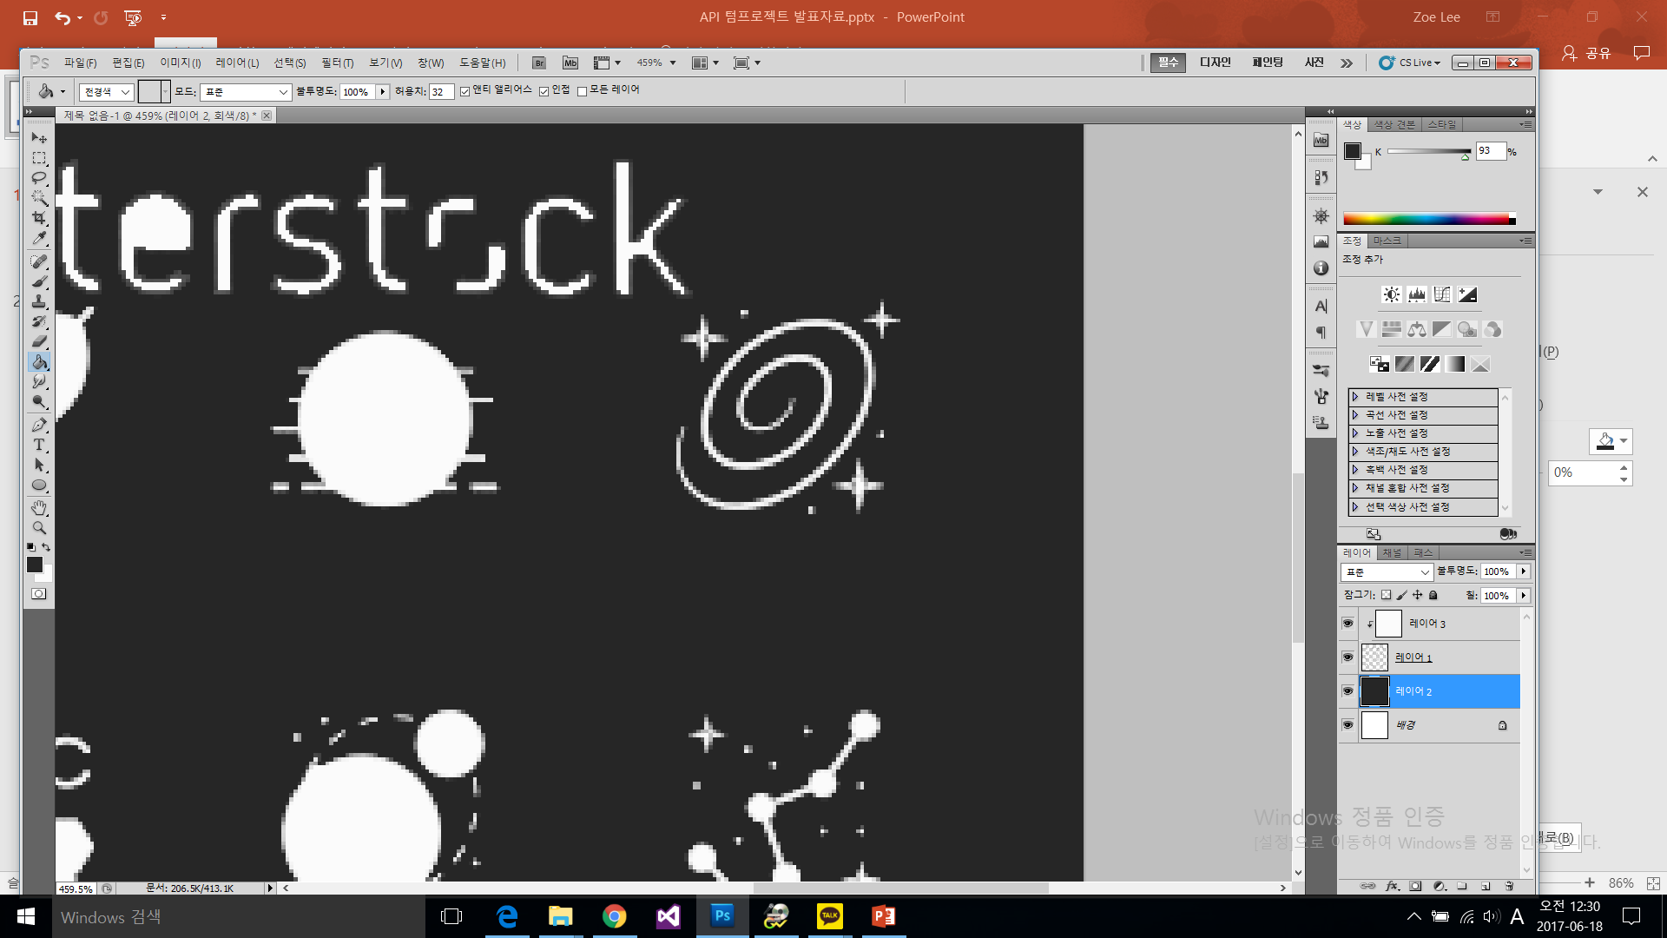
WIN API
기말프로젝트
2016180025 송주희
2016180033 이세영

Slide 2
게임소개
역할분담
제작과정
구현내용
Index

Slide 3
게임소개
제목 : Satellite
장르 : 디펜스
목적 : 행성방어
소행성파괴

Slide 4
역할분담
프레임워크
사운드(FMOD)
리소스
게임오브젝트
씬

Slide 5
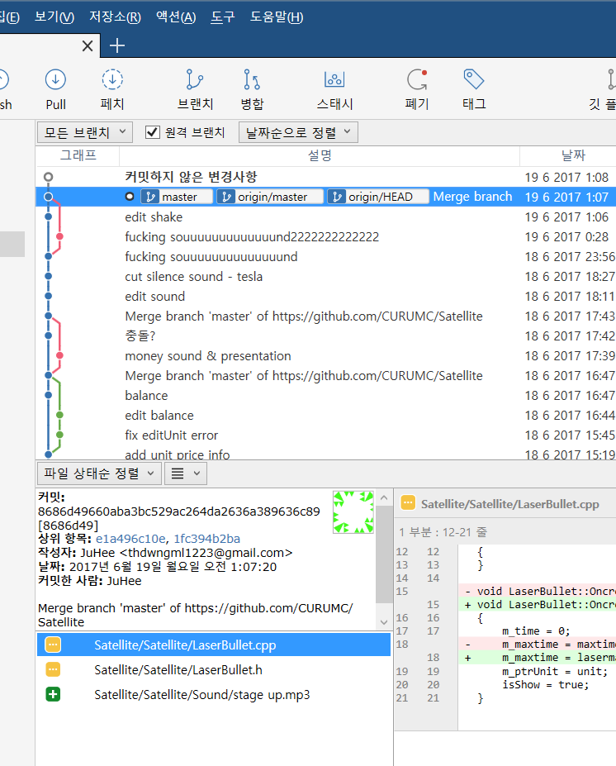
제작과정

Slide 6


GitHub

Slide 7
1/4 (~ 6/7)
프레임워크
부모클래스
리소스제작
로고 및 인트로
3/4 (~ 6/16)
필터 및 폴더정리
게임콘텐츠2
제작기간 : 6 / 4 ~ 6 / 20
2/4 (~ 6/11)
차일드클래스
사운드클래스
리소스제작
게임콘텐츠1
4/4 (~ 6/20)
리소스수정
밸런스조정
게임콘텐츠3

Slide 8
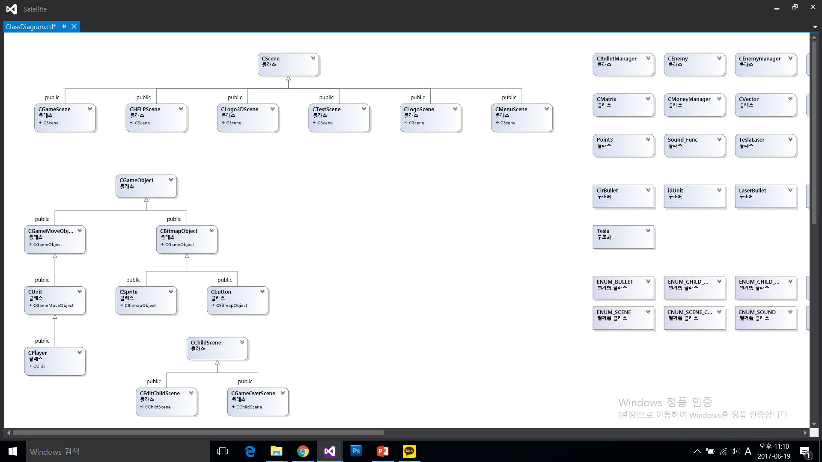
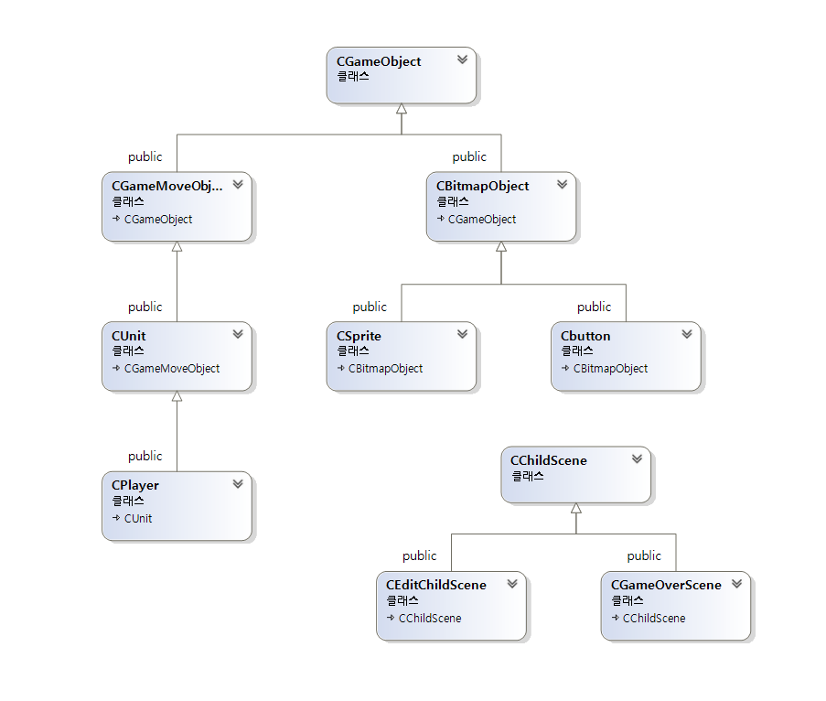
구현내용

Slide 9
핵심기술
차일드 씬
Alpha img rotate draw

Slide 10

차일드 씬
Scene 만으로는 game씬과 edit씬과의 상호작용 불가능
Scene이 FrameWork 에 들려있듯이
Scene에 ChildScene을 들려주었음
ChildGetMessge 함수로
상호작용 처리

Slide 11



Alpha img rotate draw
그리기 과정
alpha img Delta만큼 회전해야함
이미지가 회전되어 그려질 배경확보
확보한 배경
delta만큼 회전
씨이미지 draw로 투명하게 그림
delta만큼 회전

Slide 12
개발이슈
적을 많이 생성했더니 느려져 버렸다!
적클래스, 총알은 위치만 들고있게 아무것도 상속받지 말고 만들어볼까??
총알과 적 사이에 충돌검사를 공간분할로 처리해볼까??
투명값을 사용하지 말아볼까…
결과 : 회전 이미지를 plgblt대신 스프라이트 이미지로 바꾸니까 잘됌!

Slide 13
HELP, Resorce
Update()->Init()
쓰레기 bool
오늘의
코딩
~CEnemy( )
{delete m_ptr;}
와중에 복사생성하기
DeleteObject(oldbr)

